Slide 1

TALLER DE INTEGRACIÓN II
Integrantes:
Nathali Novoa
Eduardo Ñiripil
Nicolás Collio
Katerinne Leiva
Angel LLanquiman

Slide 2



INTRODUCCIÓN
Nuestro proyecto consiste en el desarrollo de una plataforma web , que permita la creación de fichas clínicas universales dinámicas .

Slide 3
SPRINT Y SISTEMATIZACIÓN DE PROYECTO
Sistematización del proyecto:
1-Investigación y estudio del material recomendado para el desarrollo de la plataforma web(orientación), como también para la creación de los diagramas.
2-Desarrollo de la sistematización del proyecto, diagrama de protocolo, modular, Json y UML.

Slide 4
DISTRIBUCIÓN DE TAREAS
INDIVIDUALES
SPRINT 0

Slide 5
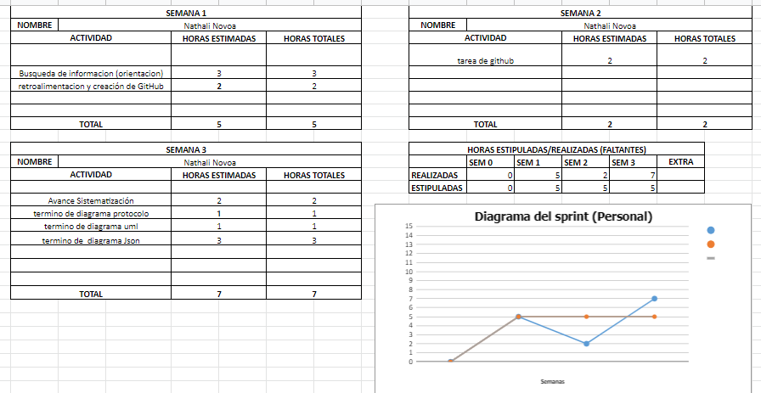

Slide 6
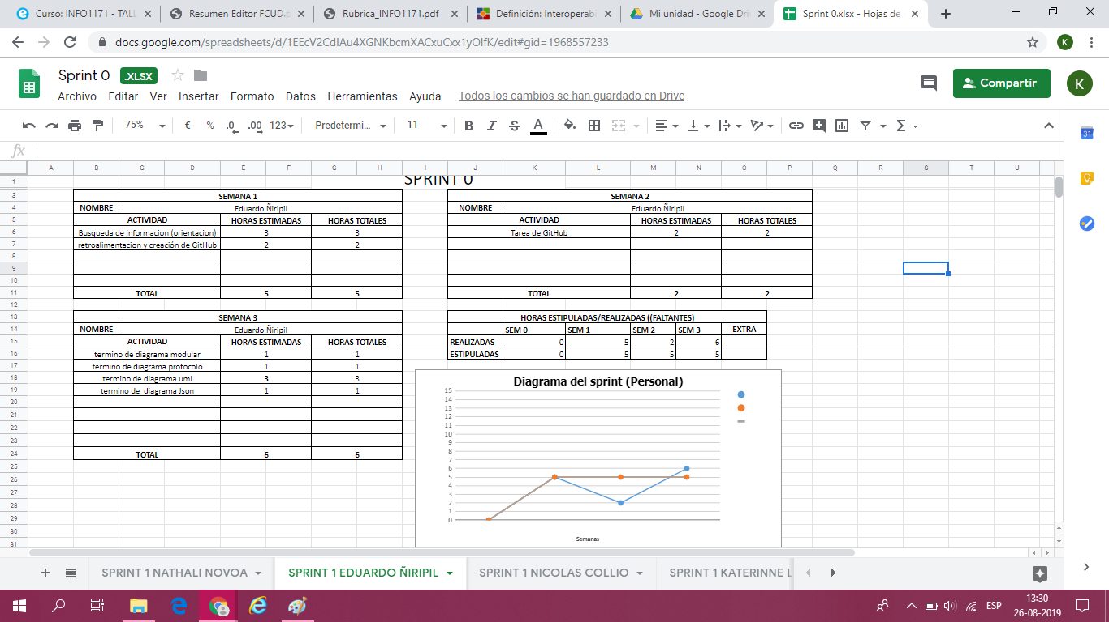

Slide 7
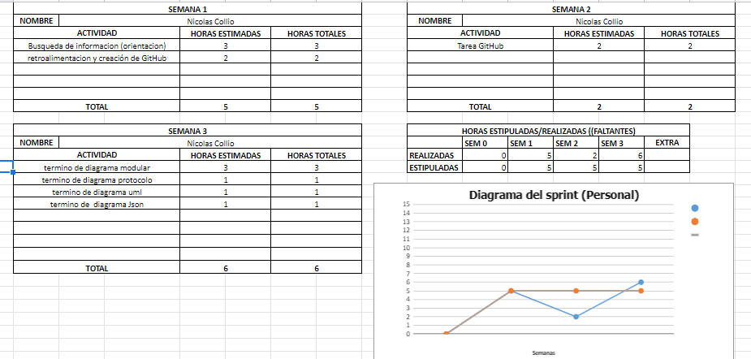

Slide 8
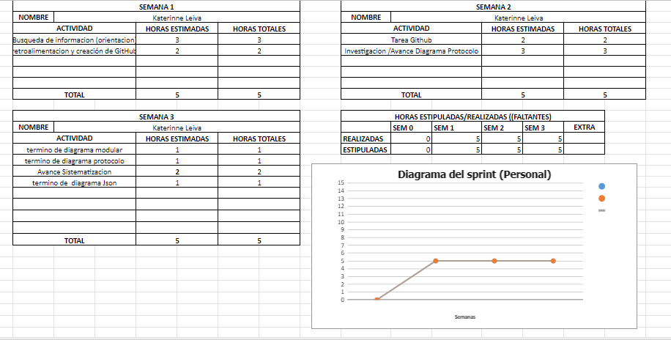

Slide 9
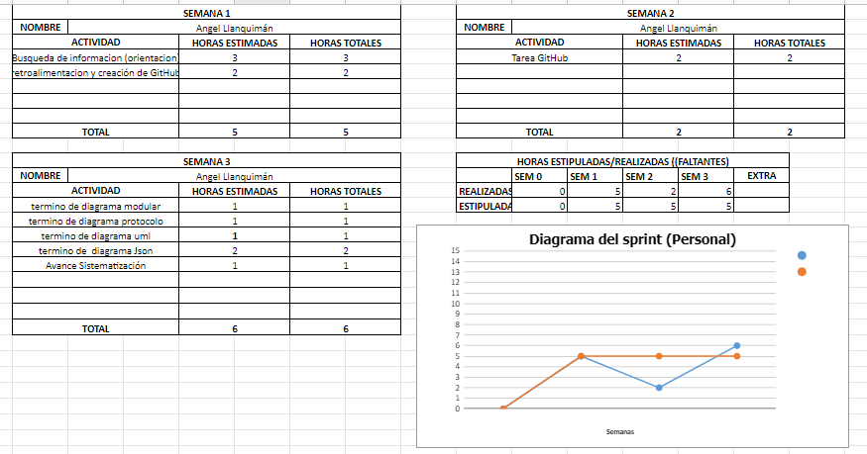

Slide 10
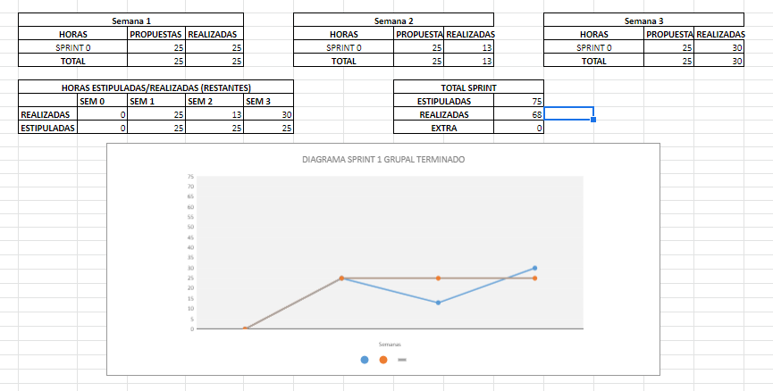
CANTIDAD DE TOTAL DE HORAS REALIZADAS SPRINT 0

Slide 11
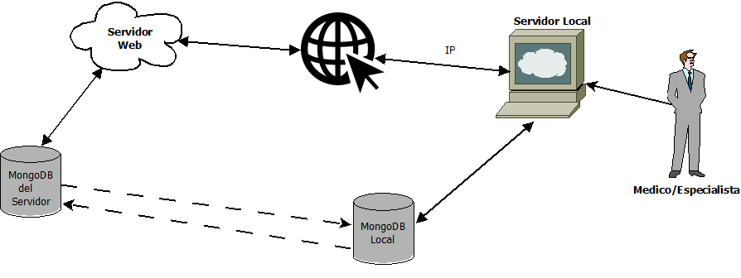
METODOLOGÍA:
DIAGRAMA DE INTEGRACIÓN DE SISTEMAS/PROTOCOLOS

Slide 12
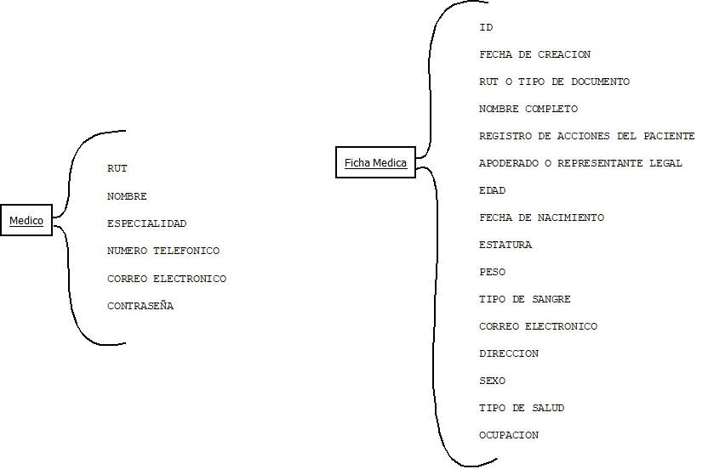
DIAGRAMA JSON

Slide 13
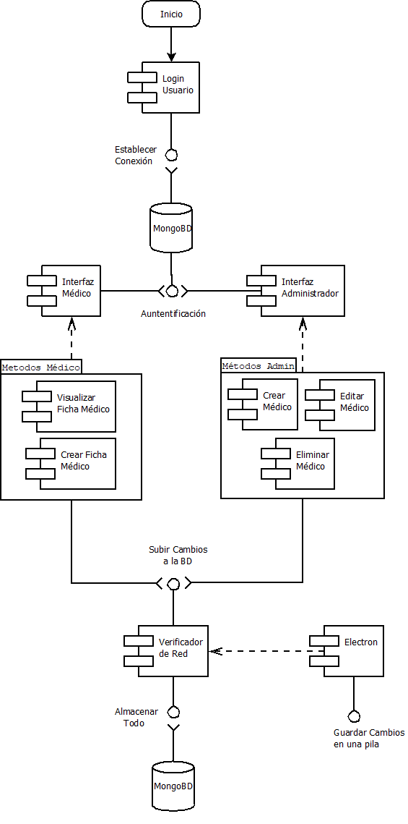
DIAGRAMA MODULAR

Slide 14
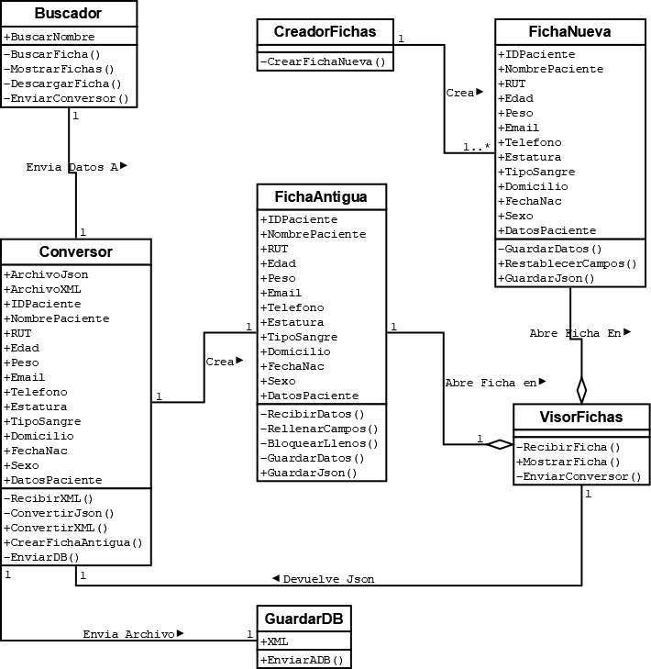
DIAGRAMA UML

Slide 15
OBJETIVOS PRÓXIMO SPRINT
“SPRINT 1”
1- Creación de la base de datos para el almacenamiento de las fichas médicas.
2- Conocer arquetipos de tipo xml para su conversión a json, siendo algo más conceptual para familiarizar estos formatos.
3- Buscar y estudiar programas o métodos para convertir archivos xml a json.

